Slide 1
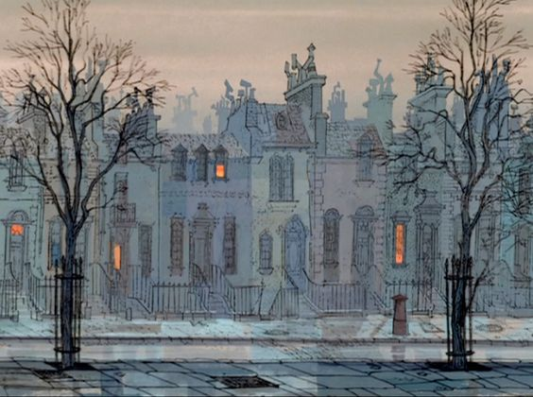
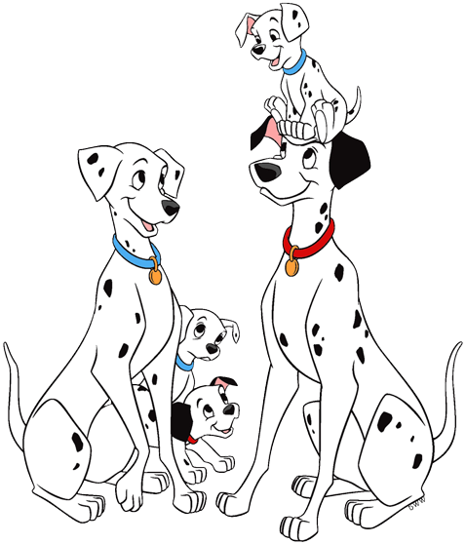
Муниципальное общеобразовательное учреждение
«Езвинская средняя общеобразовательная школа
имени Сергея Дмитриевича Конюхова»
Тренажер
Правописание слов с парным по глухости-звонкости согласным звуком
Разработала:
учитель начальных классов
Гашева Ксения Юрьевна

Slide 2
Привет! Давай поможем далматинцем найти путь домой? Ответь на все вопросы!

Slide 3
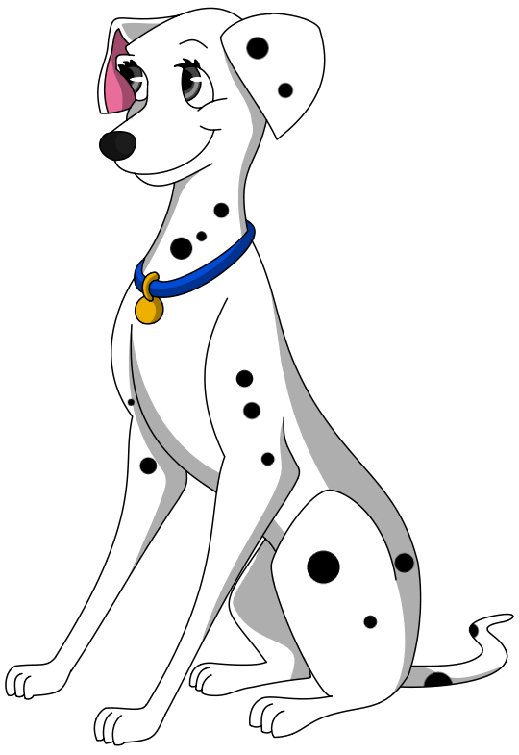
Волшебная ска..ка
с
з

Slide 4
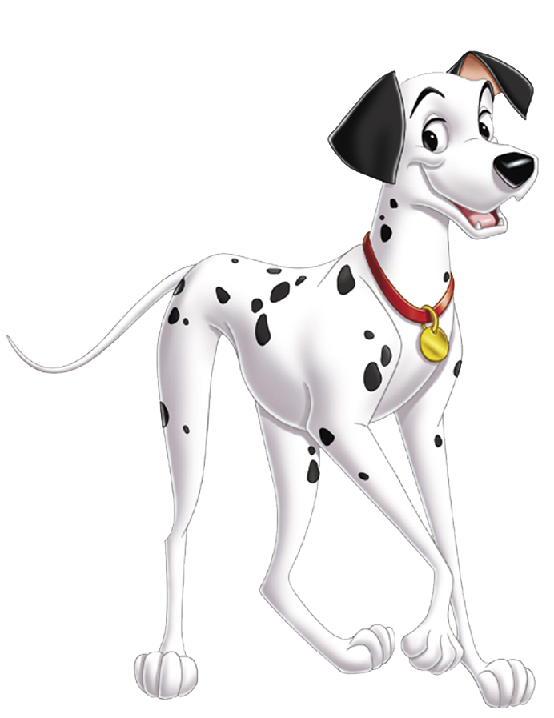
Я в тебя верю!
Сильный дож..ь
д
т

Slide 5

Я здесь!
Мя..кая поду..ка
г,ш
к,ж

Slide 6
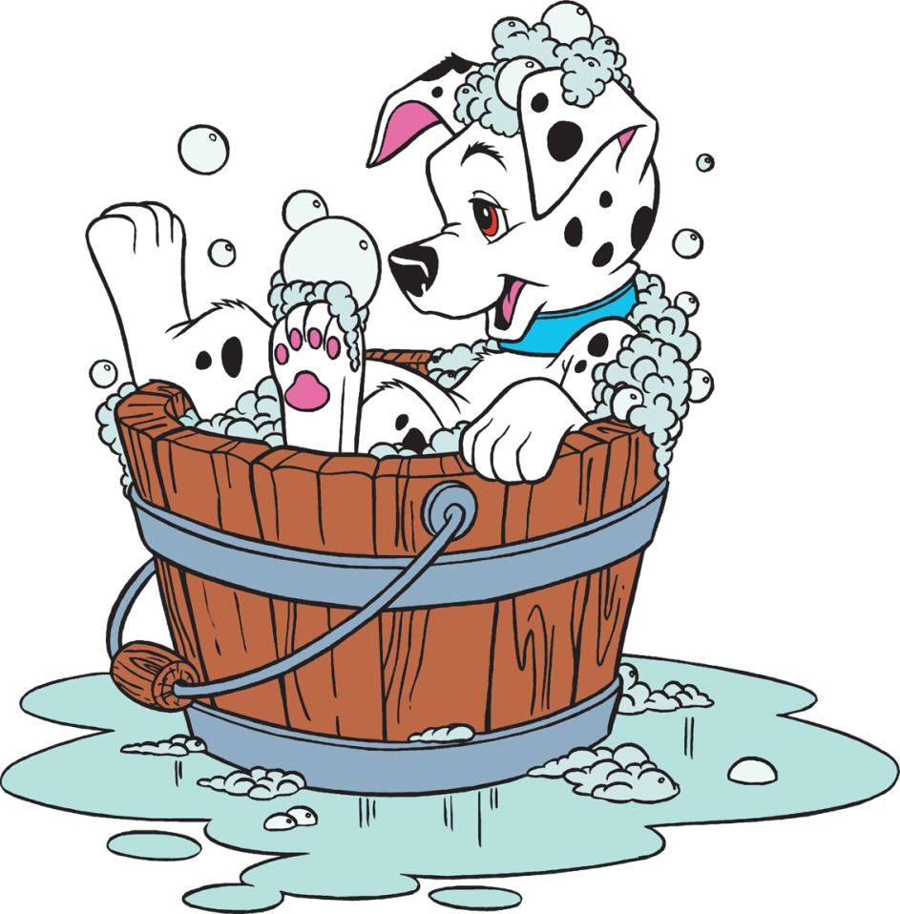
Зависит от количества!
Гер.. района
б
п

Slide 7
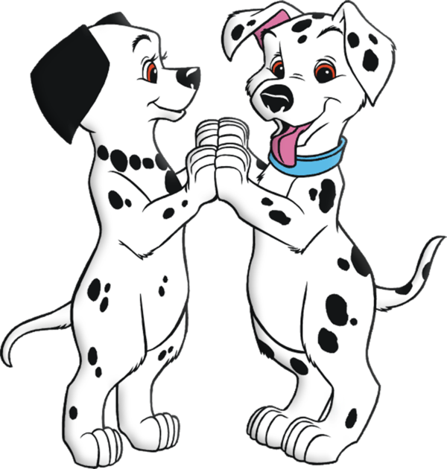
Очень!
Вкусный йогур..
т
д

Slide 8
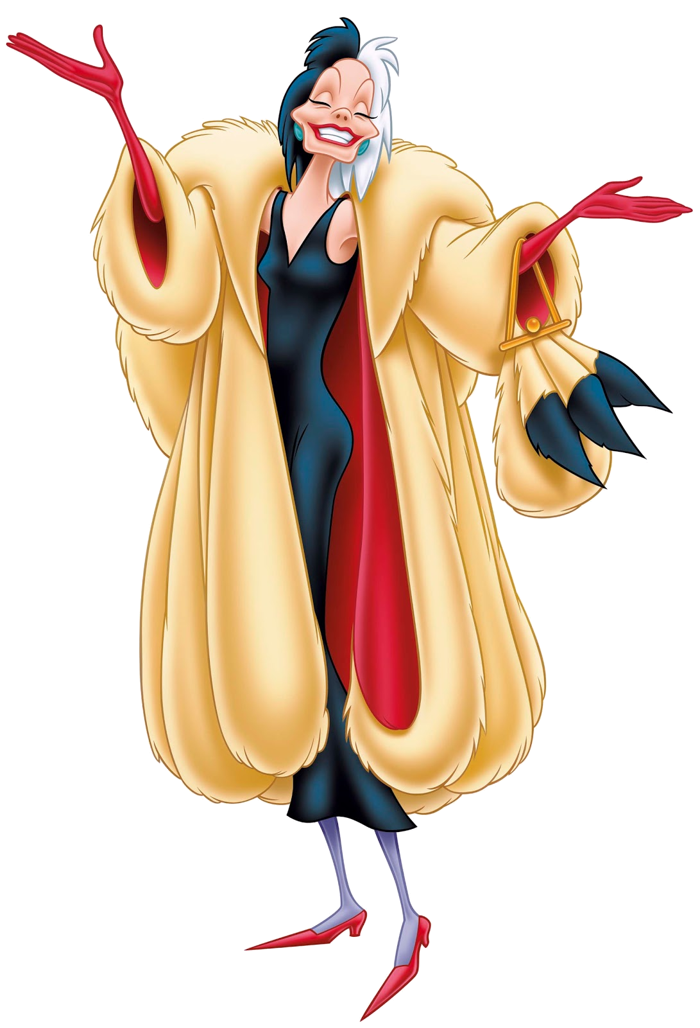
Я тоже ищу щенят!
Гла..кая доро..ка
т,ш
д,ж

Slide 9
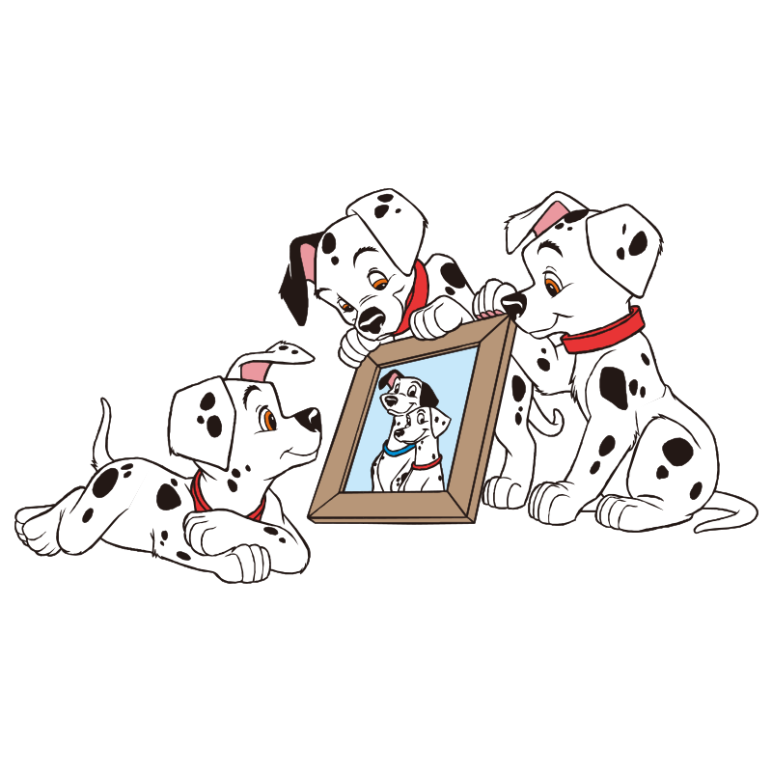
Они нас найдут! Ты же справишься с заданием?
Большой сугро..
б
п

Slide 10
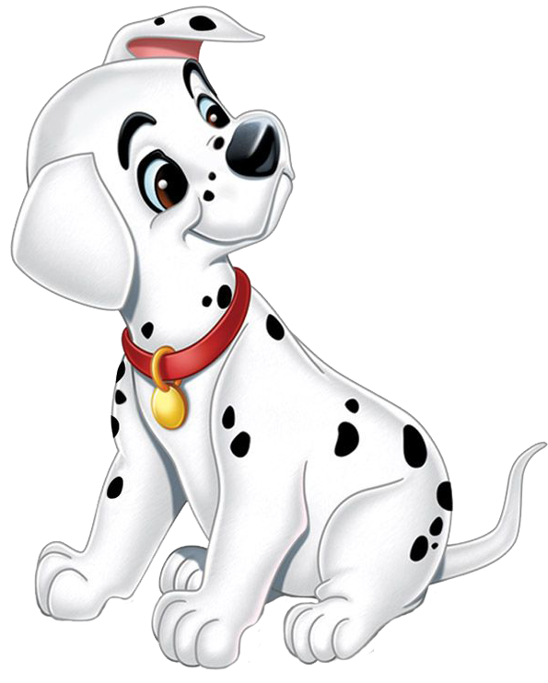
Интересный расска..
с
з

Slide 11
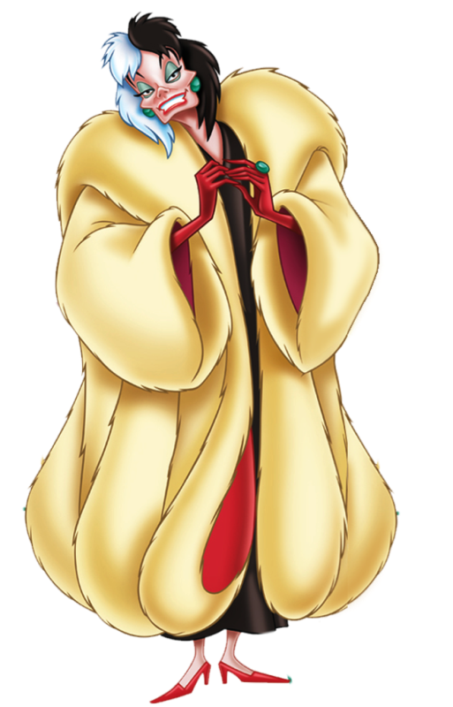
А я бы могла стать звездой! Я запомнила, как пишется это слово.
Исче.. за звездой
с
з

Slide 12
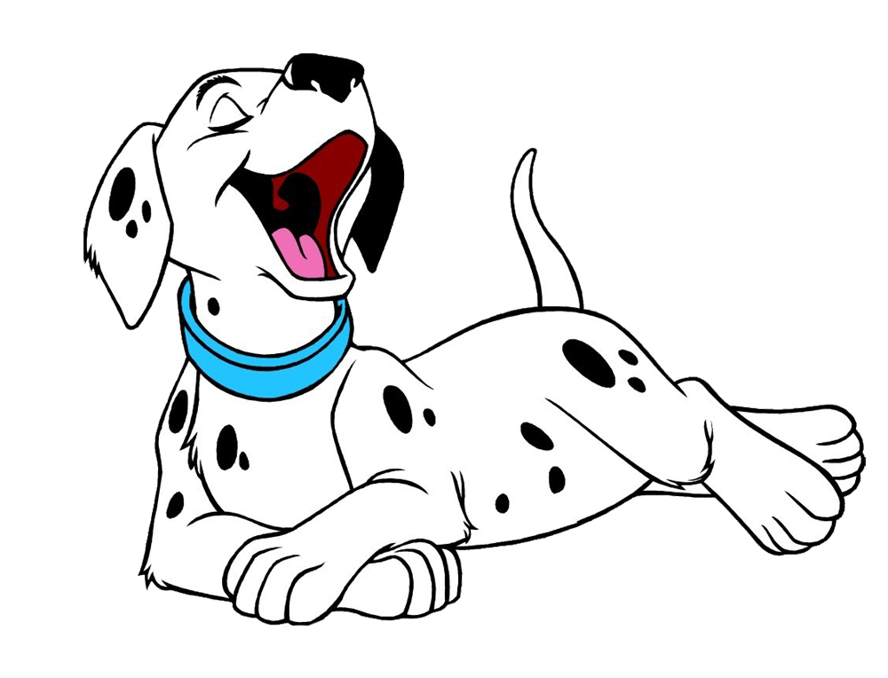
Прикрывай рот, когда зеваешь!
Скорый поез..
т
д

Slide 13
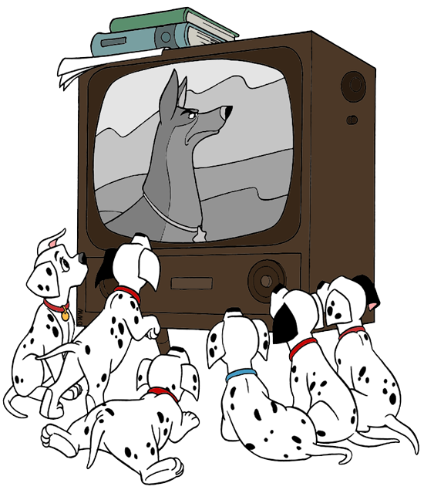
Красивая улы..ка
п
б

Slide 14

Тёплый шар..
в
ф

Slide 15
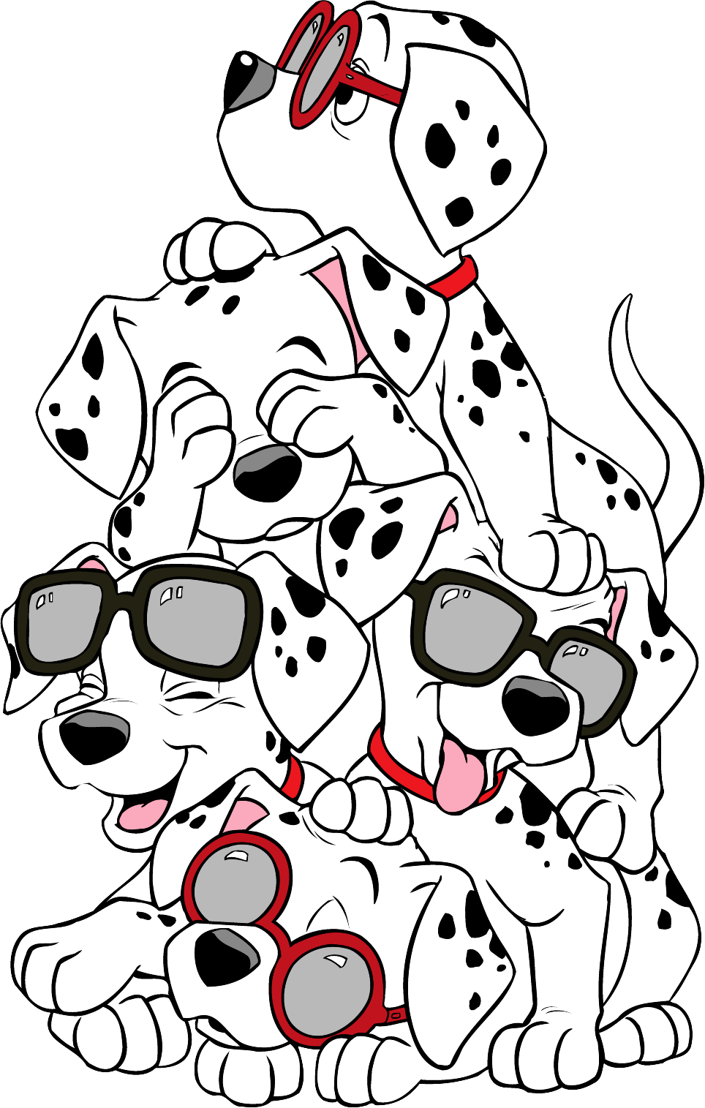
Последнее задание!
Сложная зага..ка
т
д

Slide 16
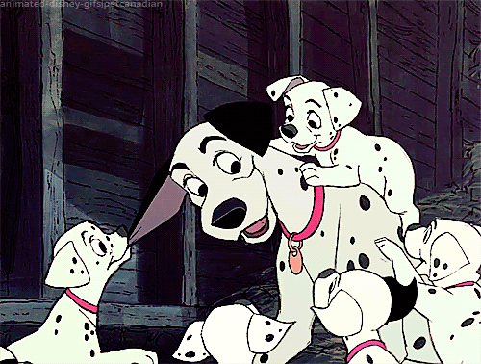
Спасибо! Ты молодец!

